Slide 1



ESCOLA SUPERIOR DE BOMBEIROS

Slide 2

ESCOLA SUPERIOR DE BOMBEIROS

Slide 3
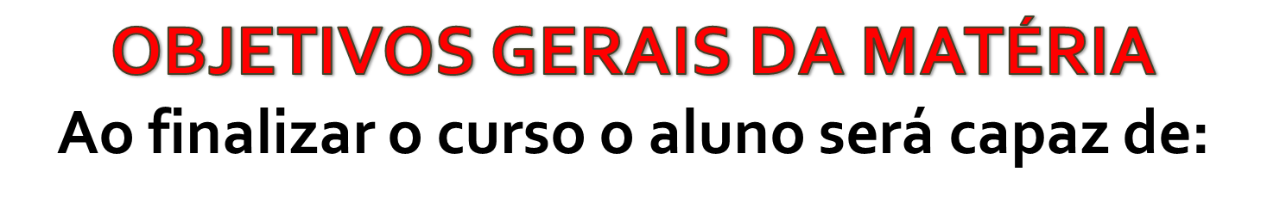
ESCOLA SUPERIOR DE BOMBEIROS
Entender o princípio de funcionamento das bombas de incêndio;
Identificar e empregar os diversos modelos de escadas e plataformas mecânicas;
Orientar e fiscalizar a manutenção preventiva e corretiva nas viaturas.

Slide 4
ESCOLA SUPERIOR DE BOMBEIROS
UNIDADE DIDÁTICA 1
Princípio de funcionamento dos veículos automotivos e manutenção preventiva.

Slide 5
ESCOLA SUPERIOR DE BOMBEIROS
AULA – 2
Manutenção de 1º e 2º escalão, “check-up” diário e semanal de viaturas.

Slide 6

ESCOLA SUPERIOR DE BOMBEIROS
Orientar e fiscalizar a manutenção preventiva de viaturas.

Slide 7
ESCOLA SUPERIOR DE BOMBEIROS
NORMAS:
I-15-PM, Bol G 124, 02jul2004;
Dtz nº CCB - 002/200/2007, 26mar2007.

Slide 8
ESCOLA SUPERIOR DE BOMBEIROS
REFERÊNCIAS:
MTB – 08 – Bombas de incêndio;
MTB – 29 – Operação de viaturas aéreas;
Manual de Fundamentos do Corpo de Bombeiros.

Slide 9
ESCOLA SUPERIOR DE BOMBEIROS
RESPONSABILIDADES
I-15-PM
Estabelece normas e procedimentos reguladores do Sistema de Administração de Transportes Internos Motorizados – SATIM.
Definições;
Orientações;
Competências;
Responsabilidades.

Slide 10
ESCOLA SUPERIOR DE BOMBEIROS
RESPONSABILIDADES
I-15-PM
Artigo 10 - Ao Órgão Subsetorial (Subfrota) incumbe:
XIII - decidir sobre os planos e escalas de manutenção, revisão geral, inspeções periódicas e reparos a que serão submetidos os veículos da respectiva Subfrota;

Slide 11
ESCOLA SUPERIOR DE BOMBEIROS
RESPONSABILIDADES
I-15-PM
Artigo 13 - O dirigente do Órgão Subdetentor é o Cmt de Subunidade ou equivalente.
Artigo 14 - Aos Órgãos Subdetentores, incumbe:
IX - providenciar para que a manutenção de primeiro escalão seja rigorosamente executada;

Slide 12
ESCOLA SUPERIOR DE BOMBEIROS
RESPONSABILIDADES
I-15-PM
Artigo 15 - Ao usuário, incumbe:
I - fiscalizar:
1) a exatidão do itinerário percorrido;
2) a correção de atitudes e habilidades do condutor;
3) a fiel observância às disposições contidas no Código de Trânsito Brasileiro (CTB);
4) o estado de conservação do veículo.

Slide 13
ESCOLA SUPERIOR DE BOMBEIROS
RESPONSABILIDADES
I-15-PM
II - obedecer às normas que regulam o uso do veículo oficial.
§ 1º - A responsabilidade do usuário, definida neste artigo, limita-se ao período em que o veículo ficar à sua disposição.
§ 2º - Aos usuários, quando fora da sede do órgão subdetentor, caberá providenciar a guarda dos veículos, observando as normas existentes.

Slide 14
ESCOLA SUPERIOR DE BOMBEIROS
RESPONSABILIDADES
I-15-PM
Artigo 17 - Aos condutores, incumbe:
I - inspecionar os veículos antes da partida e durante o percurso, cumprindo fielmente as normas de manutenção de primeiro escalão;
II - zelar pelo veículo, inclusive cuidando das ferramentas, acessórios, documentos e impressos;
III - preencher o impresso de controle de tráfego (ICT) para as viaturas de apoio administrativo ou o Relatório de Serviço Operacional, no caso de viaturas operacionais, e outros relativos a defeitos mecânicos do veículo, inclusive acidente.

Slide 15
ESCOLA SUPERIOR DE BOMBEIROS
RESPONSABILIDADES
I-15-PM
IV - dirigir corretamente o veículo, obedecendo às disposições do Código de Trânsito Brasileiro e às normas e regulamentos internos e locais;
V - efetuar reparos de emergência durante o percurso.
§ 1º - A manutenção a cargo do condutor limita-se ao uso das ferramentas e dos equipamentos do próprio veículo.
§ 2º - A responsabilidade do condutor pelo veículo inicia-se no instante em que receber as chaves, encerrando-se a partir do momento em que as devolver ao responsável por sua guarda.

Slide 16
ESCOLA SUPERIOR DE BOMBEIROS
MANUTENÇÕES
I-15-PM
ANEXO 3
Normas para Manutenção e Controle de Custos
Escalões de Manutenção
A manutenção dos veículos da Polícia Militar divide-se em cinco escalões, e será executada por condutores, pessoal de manutenção das OPM e por terceiros.

Slide 17
ESCOLA SUPERIOR DE BOMBEIROS
MANUTENÇÕES
I-15-PM
PRIMEIRO ESCALÃO
Execução: pelos condutores auxiliados pela guarnição, sendo realizada diariamente...
Compreende: limpeza do veículo; reabastecimento; verificação dos diversos fluidos e, se necessário o recompletamento; verificação dos pneus e calibragem; verificação e reaperto nos parafusos da carroceria, suspensão e rodas; verificação e regulagem na tensão da correia do ventilador; execução de pequenos reparos.

Slide 18
ESCOLA SUPERIOR DE BOMBEIROS
MANUTENÇÕES
I-15-PM
SEGUNDO ESCALÃO
Execução: pelos mecânicos das OPM com ferramental apropriado.
Compreende: troca de óleo do veículo; troca, limpeza e instalação de velas; substituição da correia do ventilador; realização de rodízio dos pneumáticos; lubrificação dos veículos de acordo com especificações próprias de cada um; fiscalização do estado dos pneus dos veículos e requisição das substituições necessárias...

Slide 19
ESCOLA SUPERIOR DE BOMBEIROS
MANUTENÇÕES
I-15-PM
TERCEIRO E QUARTO ESCALÃO
Execução: pessoal especializado.
Compreende: grandes reparos no veículo.

Slide 20
ESCOLA SUPERIOR DE BOMBEIROS
MANUTENÇÕES
I-15-PM
QUINTO ESCALÃO
Execução: DL e fábricas do parque industrial brasileiro.
Compreende: recuperação, modificação e/ou transformação de veículo; fabricação de peças, subconjuntos e conjuntos.

Slide 21
ESCOLA SUPERIOR DE BOMBEIROS
MANUTENÇÕES
DTZ-002/200/07
FINALIDADE:
1.1. regular e orientar os procedimentos para execução das atividades de manutenção nas viaturas do Corpo de Bombeiros, a fim de conservar mais para consertar menos e implantar conceitos de gestão e administração de frota, visando o melhor e mais adequado emprego dos recursos disponíveis no Corpo de Bombeiros;

Slide 22
ESCOLA SUPERIOR DE BOMBEIROS
MANUTENÇÕES
DTZ-002/200/07
5. DEFINIÇÕES:
5.2. Manutenção Preventiva – aquela destinada a manter o veículo em operação com o mínimo de interrupções e evitar longos períodos de inatividade, ou seja, descobrir o defeito antes que ele ocorra e possa paralisar a viatura em hora imprópria ou afetar outros componentes;

Slide 23
ESCOLA SUPERIOR DE BOMBEIROS
MANUTENÇÕES
DTZ-002/200/07
5. DEFINIÇÕES:
5.3. Manutenção Corretiva - São todos os serviços de reparação executados independentemente de uma periodicidade programada, pois é a ocorrência da falha que determina a necessidade de intervenção. A manutenção corretiva não deve se ater apenas em corrigir os defeitos, mas também em identificar as causas, para evitar sua reincidência;

Slide 24
ESCOLA SUPERIOR DE BOMBEIROS
RESPONSABILIDADES
DTZ-002/200/07
Comandante de Posto/Base de Bombeiros
- orientar os comandantes de prontidões para que fiscalizem a execução do "check list diário e semanal” de todas as viaturas sobre sua responsabilidade;
sua reincidência;

Slide 25
ESCOLA SUPERIOR DE BOMBEIROS
RESPONSABILIDADES
DTZ-002/200/07
Comandante da Prontidão
orientar os motoristas sobre a execução da MANUTENÇÃO DE OPERAÇÃO e preencher as fichas de conferência dos CHECK LIST DIÁRIO E SEMANAL;
orientar sobre o correto preenchimento da FICHA DE COMUNICAÇÃO DE DEFEITOS conforme anexo “E”, mantendo a 2º via em arquivo próprio.

Slide 26
ESCOLA SUPERIOR DE BOMBEIROS
RESPONSABILIDADES
DTZ-002/200/07
Motorista/Operador
executar a MANUTENÇÃO DE OPERAÇÃO e realizar os CHECK LIST DIÁRIO E SEMANAL conforme descritos no anexo “A”, preenchendo as respectivas FICHAS DE CONTROLE;
preencher em duas vias a FICHA DE COMUNICAÇÃO DE DEFEITOS conforme anexo “E”...

Slide 27
ESCOLA SUPERIOR DE BOMBEIROS
RESPONSABILIDADES
DTZ-002/200/07
7. PRESCRIÇÕES DIVERSAS:
7.5. diariamente, todos os veículos oficiais, operando e reserva, deverão ser inspecionadas nos itens constantes do “Check List Diário” e semanalmente nos itens do “Check List Semanal”, sendo preenchidos, pelos vistoriadores as respectivas Fichas de Controle;

Slide 28
ESCOLA SUPERIOR DE BOMBEIROS
RESPONSABILIDADES
DTZ-002/200/07
7.6. os chefes dos motoristas, comandantes de prontidões, comandantes dos PB/BB e comandantes dos SGB, dentro dos seus limites de competência, deverão zelar pelo fiel cumprimento dos procedimentos de manutenção a serem realizados pelos motoristas, assinando as respectivas Fichas de Controle, assumindo solidariamente as responsabilidades pelo processo implantado;

Slide 29
ESCOLA SUPERIOR DE BOMBEIROS
RESPONSABILIDADES
DTZ-002/200/07
7.7. durante a realização dos “check list diário e semanal de viaturas”, quando for detectado algum problema, o motorista deverá preencher a “Ficha de Comunicação de Defeitos” observando os diferentes níveis de criticidade já estabelecidos:

Slide 30
ESCOLA SUPERIOR DE BOMBEIROS
RESPONSABILIDADES
DTZ-002/200/07
7.7.1. I – Indispensável: Providências imediatas e envolvendo riscos a guarnição e viatura;
7.7.2. N – Necessário: Providências deverão ser adotadas o mais breve possível e não envolve risco à guarnição e viatura;
7.7.3. U – Útil: Providências podem ser agendadas para o próximo plano de manutenção preventiva e não envolve risco à guarnição e viatura.

Slide 31
ESCOLA SUPERIOR DE BOMBEIROS
RESPONSABILIDADES
DTZ-002/200/07
7.12. uma vez detectado o defeito e classificado nos critério (I), (N) ou (U) o veículo oficial, no seu momento adequado, deverá ser encaminhado a Seção de Motomecanização do GB (ou local com função de Oficina Regional, PB/BB, SGB, Oficina Particular, Prefeitura, etc) a qual deverá obrigatoriamente, preencher a Ordem de Serviço padronizada pelo sistema, e adotar as providências cabíveis com a maior agilidade possível.

Slide 32
ESCOLA SUPERIOR DE BOMBEIROS
RESPONSABILIDADES
DTZ-002/200/07
7.13. caso as Seções de Motomecanização dos GB, esgotados seus recursos, não tenham condições de solucionar os defeitos encontrados, deverão solicitar a intervenção do CSM/MOpB, o qual preencherá uma Ordem de Serviço específica e adotará as medidas cabíveis para os reparos o mais breve possível.

Slide 33
ESCOLA SUPERIOR DE BOMBEIROS
MANUTENÇÕES
1º ESCALÃO
ETAPAS
1. Inspeção documental e de equipamentos obrigatórios
2. Conferência visual
3. Conferência funcional
4. Check up

Slide 34
ESCOLA SUPERIOR DE BOMBEIROS
MANUTENÇÕES
1º ESCALÃO
Inspeção documental e de equipamentos obrigatórios:
Ações: o que deve ser conferido
Documentos obrigatórios
- CRLV – I-15-PM;
- RIV – Bol G PM nº 044/84;
- Cartão ou Ficha de Abastecimento: I-15-PM;
- Diretriz nº CCB 002/200/07.

Slide 35
ESCOLA SUPERIOR DE BOMBEIROS
MANUTENÇÕES
1º ESCALÃO
Inspeção documental e de equipamentos obrigatórios:
Ações: o que deve ser conferido
2. Equipamentos obrigatórios: Lei 9503/97 – Código do Trânsito Brasileiro e Resolução CONTRAN nº 14/1998.
- cinto de segurança; encosto de cabeça; tacógrafo macaco; chave de roda; chave de fenda; roda sobressalente; entre outros.

Slide 36
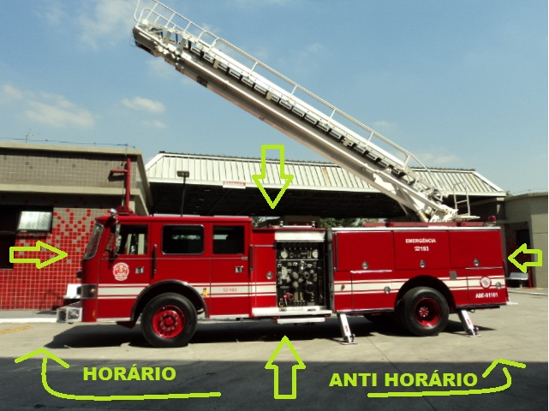
ESCOLA SUPERIOR DE BOMBEIROS
MANUTENÇÕES
1º ESCALÃO
CONFERÊNCIA VISUAL:
Ações: conferir visualmente detalhes do veículo, tais como:
Importante: Adote uma sequencia

Slide 37
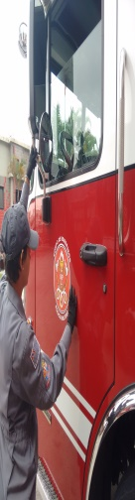
ESCOLA SUPERIOR DE BOMBEIROS
MANUTENÇÕES
1º ESCALÃO
CONFERÊNCIA VISUAL:
Ações: conferir visualmente detalhes do veículo, tais como:
- Selos de inspeções;
- Pintura da viatura;

Slide 38
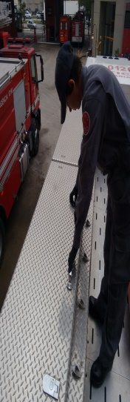
ESCOLA SUPERIOR DE BOMBEIROS
MANUTENÇÕES
1º ESCALÃO
CONFERÊNCIA VISUAL:
- Parte superior da viatura;

Slide 39
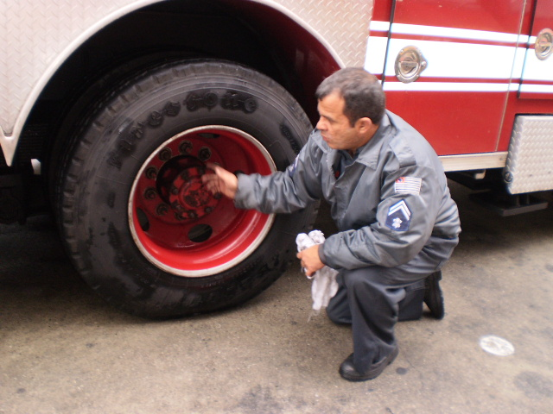
ESCOLA SUPERIOR DE BOMBEIROS
MANUTENÇÕES
1º ESCALÃO
CONFERÊNCIA VISUAL
Estado em que se encontram os pneus, extensor do bico do pneu traseiro, rodas, prisioneiros de fixação de rodas, feixes de molas, jumelos e inclinação da carroceria;
Visualizar se há vazamentos
de fluídos de roda:

Slide 40
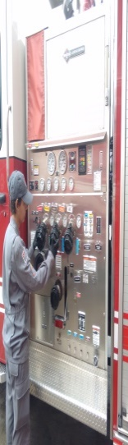
ESCOLA SUPERIOR DE BOMBEIROS
MANUTENÇÕES
1º ESCALÃO
CONFERÊNCIA VISUAL
- Visualizar as condições do Painel do corpo da bomba e suas expedições;

Slide 41
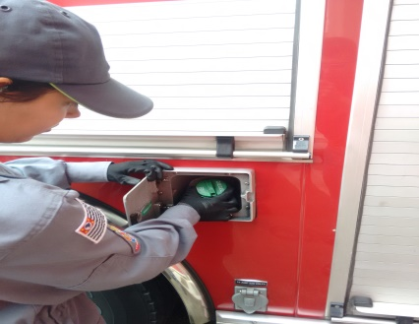
ESCOLA SUPERIOR DE BOMBEIROS
MANUTENÇÕES
1º ESCALÃO
CONFERÊNCIA VISUAL:
- Verificar se a tampa de fechamento do tanque de combustível está vedando totalmente;

Slide 42
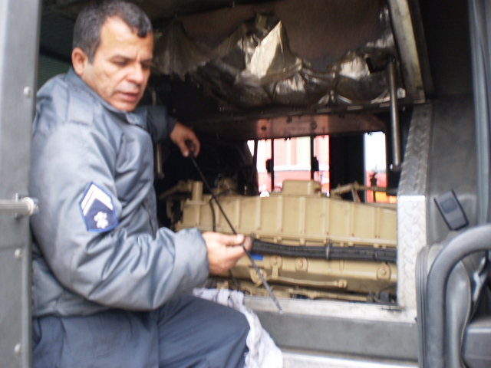
ESCOLA SUPERIOR DE BOMBEIROS
MANUTENÇÕES
1º ESCALÃO
CONFERÊNCIA VISUAL:
- Verificar estado dos vidros da viatura;
Verificar o motor da viatura;
Verificar o nível do fluído de freio;

Slide 43
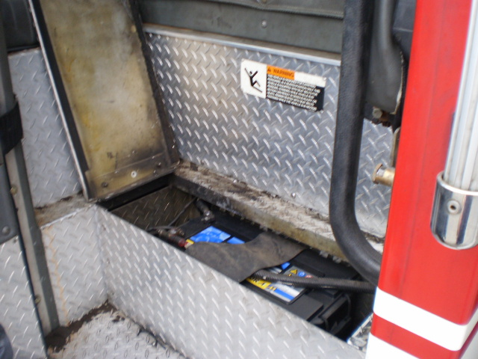
ESCOLA SUPERIOR DE BOMBEIROS
MANUTENÇÕES
1º ESCALÃO
CONFERÊNCIA VISUAL:
Conferir níveis de fluidos do sistema de arrefecimento;
Verificar a hélice do radiador e sinais de vazamentos;
Verificar baterias, observando terminais de fixação, cabos e qualquer anormalidade;

Slide 44
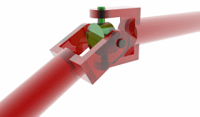
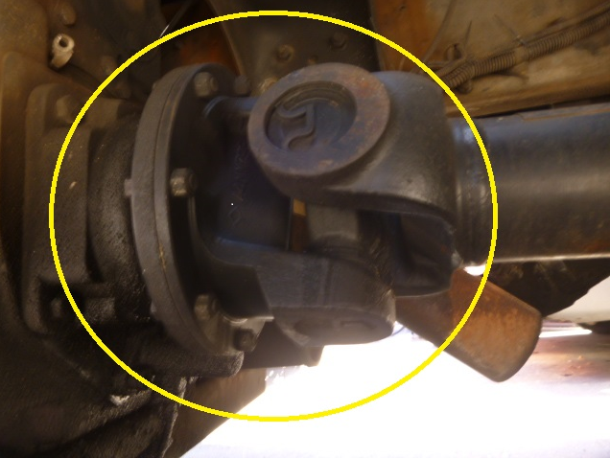
ESCOLA SUPERIOR DE BOMBEIROS
MANUTENÇÕES
1º ESCALÃO
CONFERÊNCIA VISUAL:
- Verificar parafusos soltos e/ou danificados e folgas na flange do eixo do cardan, a presença da cinta do cardã e seu estado de conservação;

Slide 45
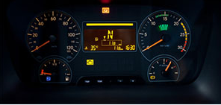
ESCOLA SUPERIOR DE BOMBEIROS
MANUTENÇÕES
1º ESCALÃO
CONFERÊNCIA FUNCIONAL:
- Observar as indicações do painel de instrumentos, como: pressão de óleo, pressão de ar, interruptor de neutro (quando houver), freio estacionário, luz de anomalia do sistema de injeção eletrônica de combustível;

Slide 46
ESCOLA SUPERIOR DE BOMBEIROS
MANUTENÇÕES
1º ESCALÃO
CONFERÊNCIA FUNCIONAL:
Fazer a conferência das luzes: de lanternas, de posição, setas, faróis e freio;
Fazer a conferência do sistema de iluminação de emergência visual;
Fazer a conferência do sistema sonoro;
OBS: Nunca efetuar a transferência de carga com bateria auxiliar e desligar sempre a chave geral quando a viatura estiver estacionada no Quartel.

Slide 47
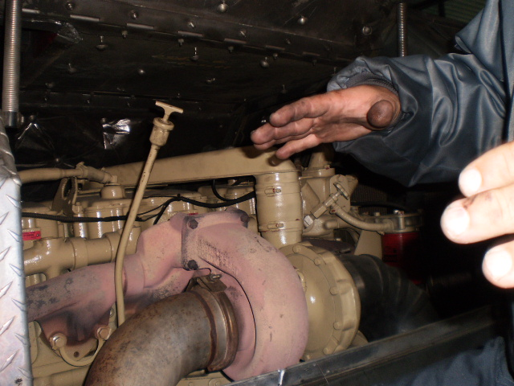
ESCOLA SUPERIOR DE BOMBEIROS
MANUTENÇÕES
1º ESCALÃO
CONFERÊNCIA FUNCIONAL:
- Verificar se há a emissão de sons anormais e vazamento de fluídos na parte superior e inferior do motor e sistema pneumático;

Slide 48
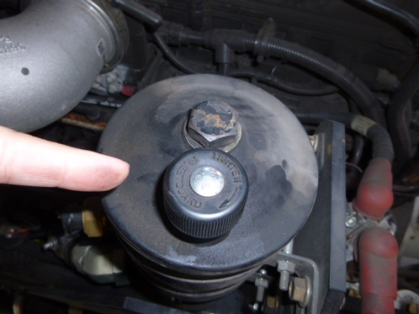
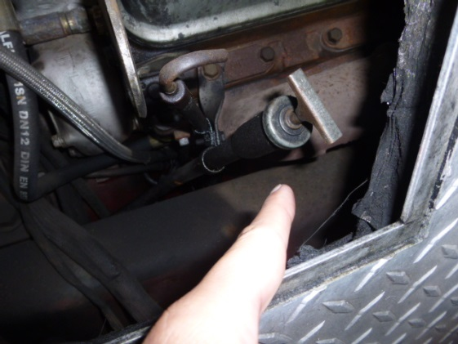
ESCOLA SUPERIOR DE BOMBEIROS
MANUTENÇÕES
1º ESCALÃO
CONFERÊNCIA FUNCIONAL:
- Verificar os níveis de fluídos hidráulicos da caixa de direção e transmissão automática (no caso de transmissão automática);

Slide 49
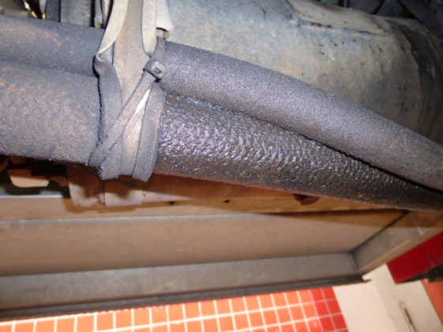
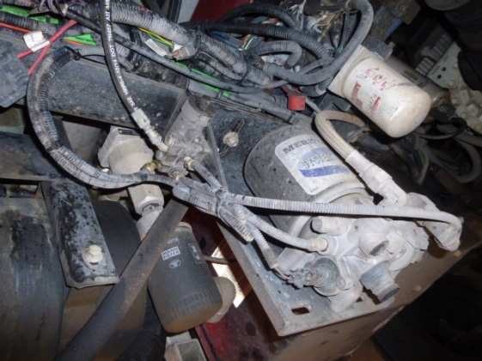
ESCOLA SUPERIOR DE BOMBEIROS
MANUTENÇÕES
1º ESCALÃO
CONFERÊNCIA FUNCIONAL:
- Verificar vazamentos de fluídos e atentar para possíveis vazamentos nas mangueiras pneumáticas, hidráulicas e na transmissão);

Slide 50
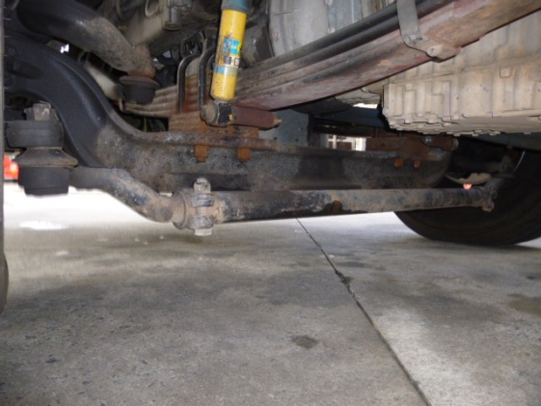
ESCOLA SUPERIOR DE BOMBEIROS
MANUTENÇÕES
1º ESCALÃO
CONFERÊNCIA FUNCIONAL:
- Conferir se o feixe de molas não se apresentam desalinhados ou com as molas quebradas;

Slide 51
ESCOLA SUPERIOR DE BOMBEIROS
MANUTENÇÕES
1º ESCALÃO
“CHECK UP”
Conferir potência do motor;
Conferir engate de marchas;
Conferir sistema de freios;
Conferir direção;
Conferir alinhamentos.
OBS: Sempre conferir no painel sensor de alta temperatura do óleo da transmissão, e do líquido de arrefecimento.

Slide 52
ESCOLA SUPERIOR DE BOMBEIROS
MANUTENÇÕES
1º ESCALÃO
“OBSERVAÇÕES”
Conferência dos implementos – aula específica;
Utilizar o Check List na realização da conferência;
Preencher a Ficha de Comunicação de Defeito;
Utilizar a Ficha de Controle de Combustível.

Slide 53
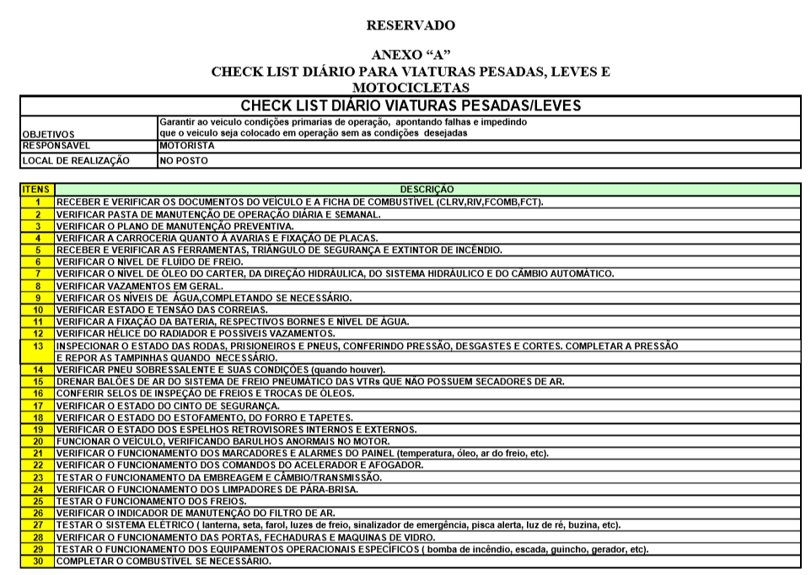
ESCOLA SUPERIOR DE BOMBEIROS
MANUTENÇÕES - 1º ESCALÃO

Slide 54
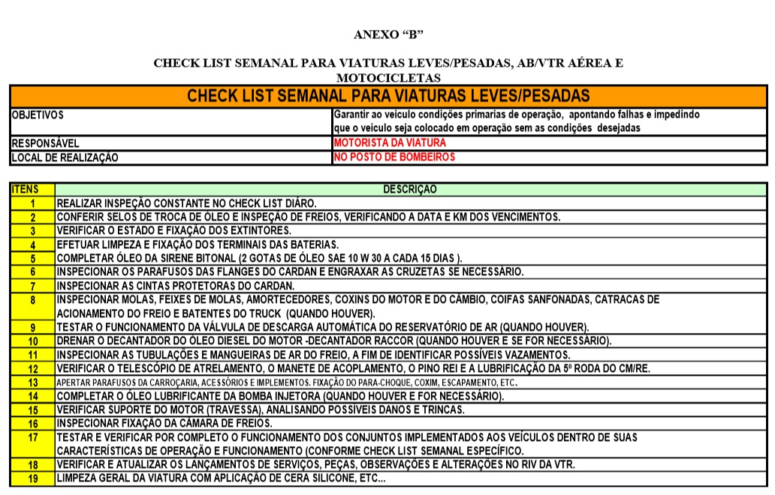
ESCOLA SUPERIOR DE BOMBEIROS
MANUTENÇÕES - 1º ESCALÃO

Slide 55
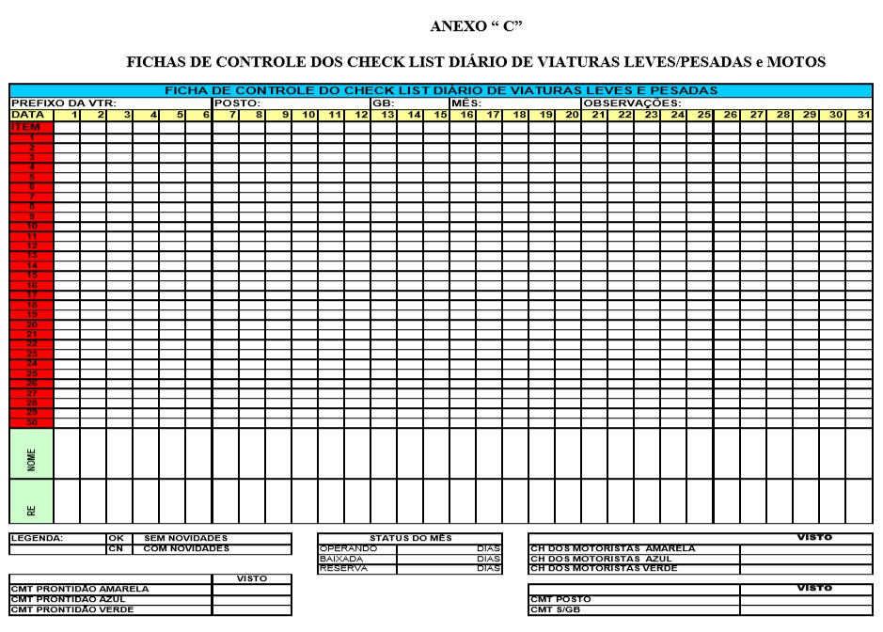
ESCOLA SUPERIOR DE BOMBEIROS
MANUTENÇÕES - 1º ESCALÃO

Slide 56
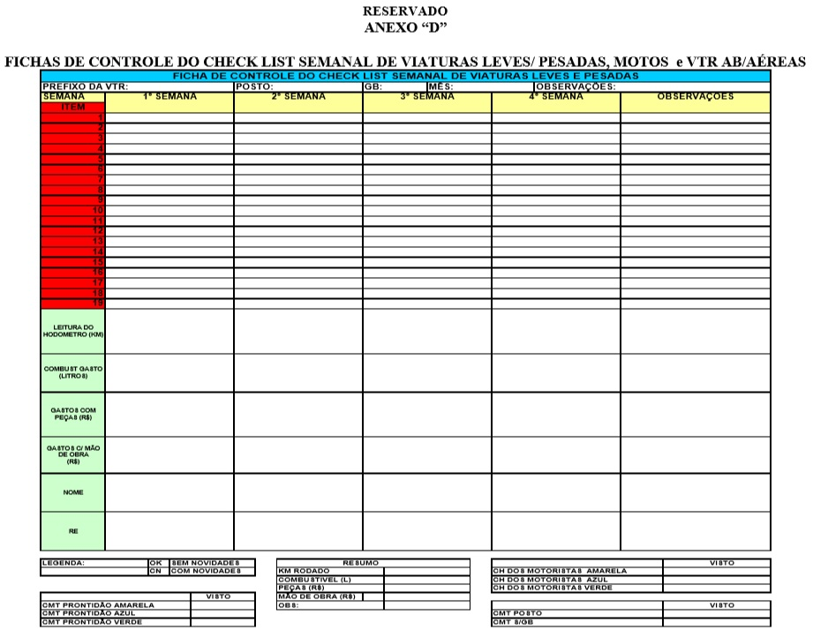
ESCOLA SUPERIOR DE BOMBEIROS
MANUTENÇÕES - 1º ESCALÃO

Slide 57
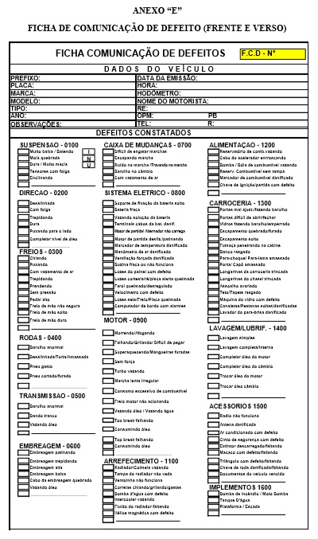
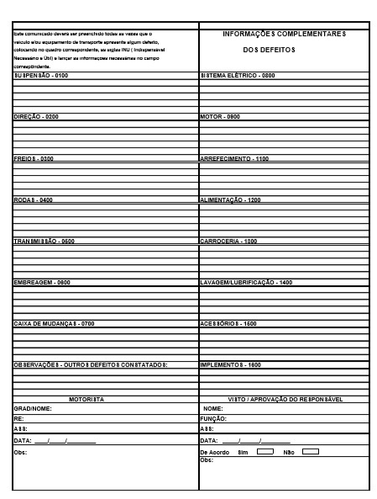
ESCOLA SUPERIOR DE BOMBEIROS
MANUTENÇÕES - 1º ESCALÃO

Slide 58
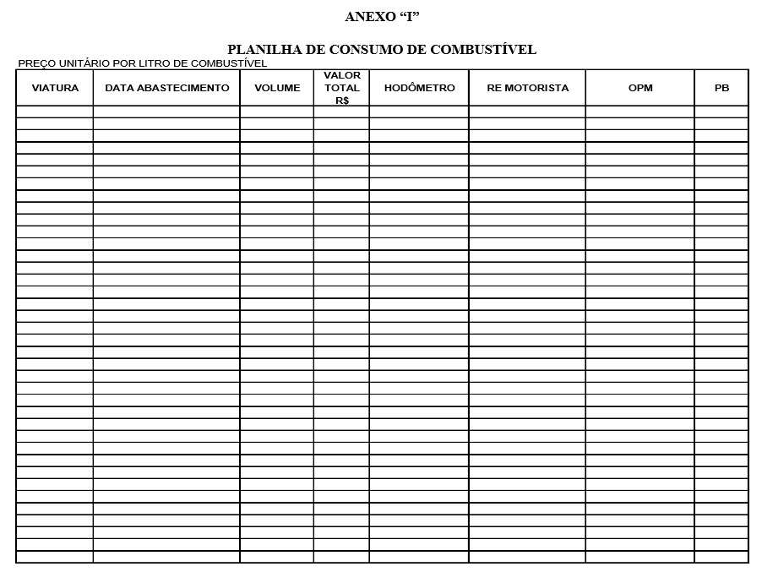
ESCOLA SUPERIOR DE BOMBEIROS
MANUTENÇÕES - 1º ESCALÃO

Slide 59
ESCOLA SUPERIOR DE BOMBEIROS
MOTOMECANIZAÇÃO
CAP LIPI
rlipi@policiamilitar.sp.gov.br
Fone: 3396-2720

